Slide 2
沈坤
快手 / 系统运营部
负责快手CDN的整体架构和开发工作
致力于新技术、新协议等在CDN以及七层接入的探索、落地和优化

Slide 3
KQUIC是什么
QUIC特性在快手的落地实践
结合快手场景的一些优化

Slide 4
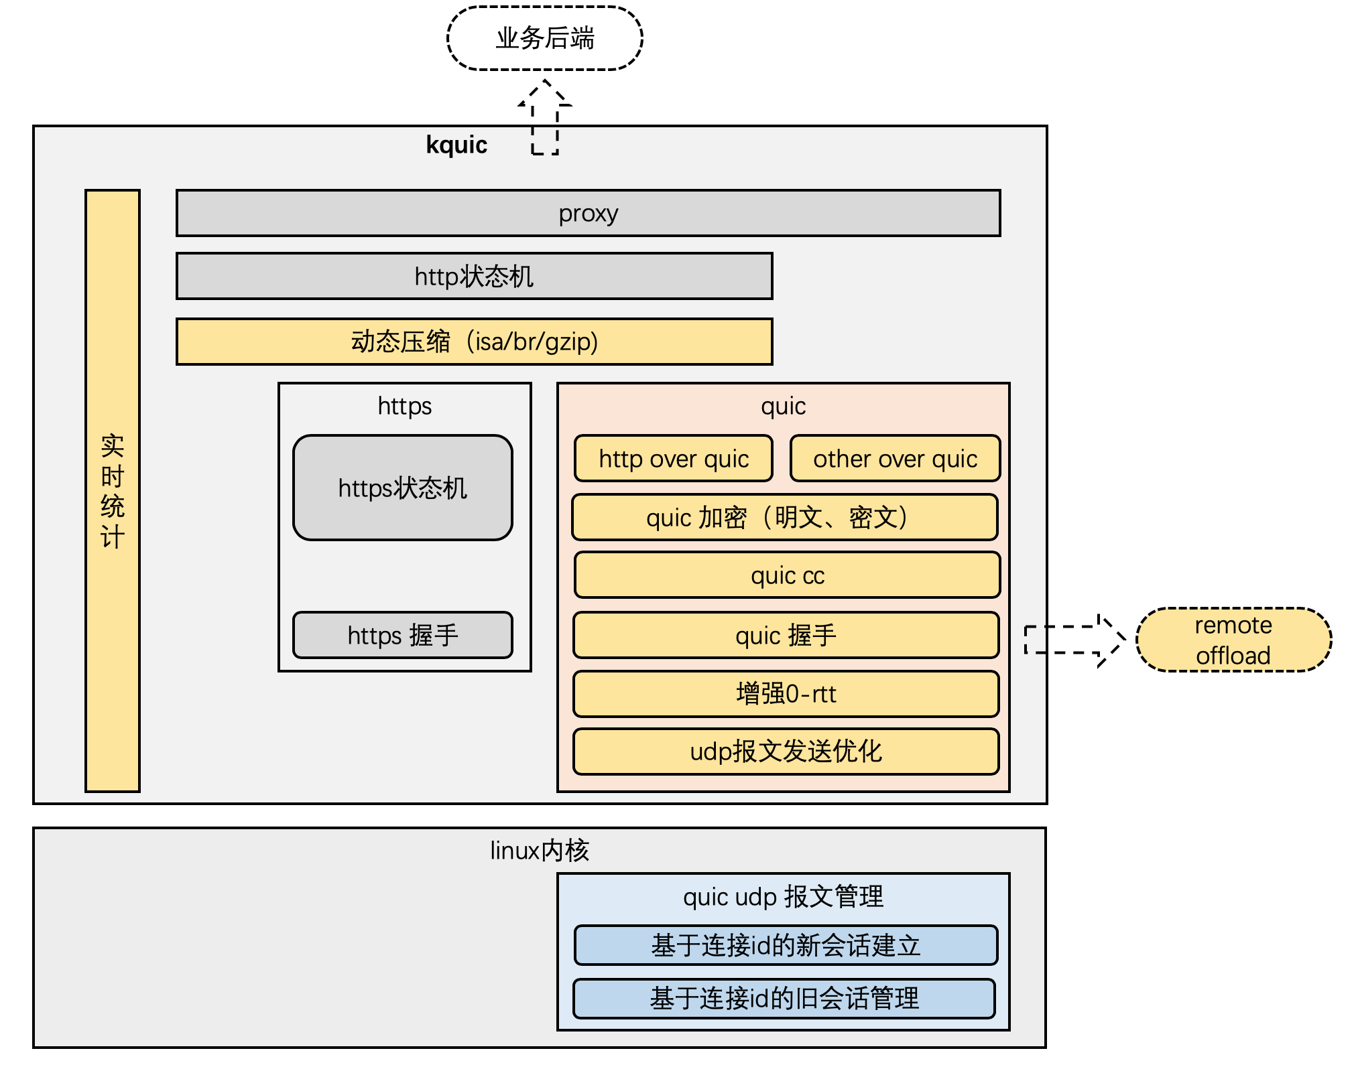
KQUIC
KQUIC = NGINX + QUIC + 快手优化
快手七层基于NGINX打造
NGINX成熟、可靠

Slide 5


连接迁移-服务器间路由
客户端
客户端
wifi
4G
wifi
4G
四层
四层LB
四层LB
四层
四层LB
四层LB
四元组哈希
连接id哈希
七层
KQUIC
KQUIC
KQUIC
七层
KQUIC
KQUIC
KQUIC

Slide 6
连接迁移-进程间路由
客户端
客户端
wifi
4G
wifi
4G
四层
四层LB
四层LB
四层
四层LB
四层LB
内核socket查找（REUSEPORT）
内核socket查找（连接id哈希）
七层
七层
进程1
进程2
进程3
进程1
进程2
进程3
KQUIC
KQUIC

Slide 7
0RTT-问题
客户端
完全依赖根据SCID查找SCFG
不同请求的SCID/SCFG不同
SCID 2
SCID 2
四层
四层LB
四层LB
七层
KQUIC 1
KQUIC 2
KQUIC 3

Slide 8

0RTT-方案1
客户端
全局唯一的SCID/SCFG
成功率最高，简单有效
削弱0RTT阶段的数据安全性
全局SCID
全局SCID
四层
四层LB
四层LB
七层
KQUIC 1
KQUIC 2
KQUIC 3

Slide 9
0RTT-方案2
客户端
全局共享SCID/SCFG
安全性有保障
架构复杂
SCID 2
SCID 2
四层
四层LB
四层LB
七层
KQUIC 1
KQUIC 2
KQUIC 3
写入SCID2的SCFG
读出SCID2对应的SCFG
全局SCFG存储器

Slide 10
无损变更-问题
旧连接，处理中的请求，全部中断
旧连接，新请求，全部失败
新连接，可以正常处理
客户端
内核socket查找（连接id哈希）
KQUIC
进程1
进程2
进程3
进程4
进程5
进程6

Slide 11
无损变更-解决办法
客户端
旧进程继续处理旧连接
新进程处理新连接
内核socket查找（连接id哈希 + session表）
KQUIC
命中session表
未命中session表
进程1
进程2
进程3
进程4
进程5
进程6

Slide 12
其他
UDP报文发送优化
ECC证书和多证书支持
动态压缩算法
特定场景明文传输
SSL offload
基于QUIC的私有协议传输
……

